Slide 1
نماد اعتماد الکترونیکی
محمد محمدی

Slide 2
نماد اعتماد الکترونیکی
نماد اعتماد الکترونیکی نشانه‌ای است که از طرف مرکزی با نام توسعه تجارت الکترونیکی^{[۱]} که وابسته به وزارت صنعت، معدن و تجارت ایران^{[۲]} است، به عنوان تاییدیه به فروشگاه‌های اینترنتی داده می‌شود.
نشانه‌ای نمادین است که منحصراً توسط مرکز توسعه تجارت الکترونیکی صادر شده و به کسب و کارهای مجازی (کسب و کار اینترنتی و موبایل) مجاز با هدف ساماندهی، احراز هویت و صلاحیت آنها اعطا می‌گردد؛ این نماد پس از بررسی وبگاه (وب‌سایت) و احراز هویت و صلاحیت مالک (حقیقی یا حقوقی) آن برای مدت یک سال صادر می‌گردد.^{[۳]}

Slide 3
انواع حالت‌های نماد
نماد دائم یک ستاره: پس از اعطای نماد موقت فرایند بررسی فروشگاه جهت دریافت نماد دائم آغاز می‌شود. اعطای نماد دائم، مستلزم احراز مجموعه‌ای از معیارهاست. نماد دائم دو ستاره: فرایند اعطای نماد دائم دو ستاره از لحاظ معیارهای ارزیابی کاملاً مطابق با نماد اعتماد تک ستاره است. تنها تفاوت الزام فروشگاه برای نصب گواهی امنیت SSL در وب سایت فروشگاه است. مرکز توسعه تجارت الکترونیک برای آگاهی متقاضیان دریافت نماد، شاخص‌های ارزیابی تهیه کرده است که این شاخص‌ها معیار تعیین شرایط احراز در هر کدام از انواع نماد توضیح داده شده در بالاست.^{[۴]}

Slide 4
درخواست پروانه کسب فن‌آوری رایانه
متقاضیانی که واجد شرایط اخذ نماد اعتماد دو ستاره باشند می‌توانند همزمان با درخواست نماد اعتماد نسبت به درخواست پروانه کسب^{[۵]} از اتحادیه فناوران رایانه استان تهران اقدام نمایند. این اقدام در راستای اجرایی نمودن مفاد آیین‌نامه «الحاقیه آیین‌نامه اجرایی ساماندهی صدور پروانه کسب موضوع تبصره ۱ ماده ۱۲ قانون نظام صنفی به منظور ساماندهی فعالیت فروشگاه‌های مجازی» می‌باشد. برای ثبت نام از متقاضیان صدور پروانه کسب فعالیت فروشگاه الکترونیکی، اتحادیه «صنف فناوران رایانه تهران» به عنوان اتحادیه همگن جهت صدور پروانه کسب فروشگاه‌های الکترونیکی شناسایی شد و در جلسه مورخ ۹۰/۰۵/۱۱ کمیسیون نظارت تهران تعیین و طی نامه شماره ۱۱۷/۹۰/۱۸۲۲۱ مورخ ۹۰/۰۵/۱۹ ابلاغ گردید. این اتحادیه صرفاً تا زمان تشکیل اتحادیه مستقل کشوری فروشگاه‌های الکترونیکی نسبت به صدور مجوز برای فروشگاه‌های الکترونیکی مستقر در شهر تهران اقدام خواهد نمود.

Slide 5
قوانین و آئین‌نامه‌ها
آگاهی از حقوق مصرف‌کننده حق تمامی شهروندان است. با مطالعه و آگاهی از قوانین،^{[۶]} در خریدها می‌توانیم موارد قانونی را از فروشندگان مطالبه نماییم.

Slide 6
شرایط گرفتن ای نماد چیست؟
فقط شرکت ها و وب سایت هایی که در فرایند طراحی سایت آنها مبحث خرید و یا خدمات و یا خدمات فروش و پس از فروش آمده است این نماد تعلق خواهد گرفت.
شرکت های که دارای اعتبار قانونی می باشد و به ثبت رسیده اند.
حتما دامنه وب سایت باید در اختیار شرکت یا مالک شرکت باشد و مدارک آن برای دریافت ای نماد ( e نماد ) لازم می باشد.
اگر برای دریافت ای نماد ( e نماد ) دو ستاره اقدام می نماییم، مدارک دریافت گواهینامه ssl نیز جهت ارائه نیاز می باشد.
اگر قرار است از طریق نماینده حقوقی شرکت این مراحل انجام شود، مدارک حقوقی وکالت نماینده نیز الزامی می باشد.

Slide 7
چگونگی ثبت درخواست نماد اعتماد الکترونیکی
برای ثبت درخواست ای نماد به سایت enamad.ir وارد شوید و سپس آدرس دامنه سایت فروشگاهی خود را وارد نمایید و سپس فرم ثبت نام شامل اطلاعات و مدارک مرتبط با هویت مالک کسب و کار اینترنتی و نیز اطلاعات مرتبط با وبسایت کسب و کار اینترنتی را تکمیل و تصویر مدارک مورد نیاز را بارگذاری کنید. نکته‌ای که باید برای درخواست نماد اعتماد الکترونیک بدان توجه کرد این است که باید وبسایت فروشگاهی شما فعال و در حال بهره‌برداری باشد.

Slide 8
ضرورت اخذ نماد اعتماد الکترونیکی
داشتن ای‌نماد از مرکز توسعه تجارت الکترونیک باعث افزایش اعتماد خریداران برای خرید از فروشگاه‌های اینترنتی می‌شود؛ البته لازمه اخذ این نماد صدور پروانه کسب برای فرشگاه‌های اینترنتی الکترونیکی می‌باشد. بنابراین به دلیل اینکه اطلاعات این فروشگاه‌ها در مراجع رسمی ثبت و نظارت می‌شود، خریداران با اطمینان بیشتر نسبت به خرید کالا با استفاده از خدمات اینترنتی اقدام می‌کنند. البته در قانون امروز جمهوری اسلامی ایران گرفتن e نماد الزامی نشده، اما در آینده‌ای نزدیک برای یکپارچه شدن نظارت بر وبسایت‌ها برای تمامی وبسایتهای فعال در زمینه تجارت الکترونیک دریافت ای‌نماد الزامی خواهد شد.

Slide 9
مزایای نماد اعتماد الکترونیکی در فروشگاه‌های اینترنتی
• با اعطای ای‌نماد وبسایت شما معتبر و رسمی می‌شود • می‌توان برای سایت فروشگاهی خود درگاه بانکی دریافت کرد • باعث ایجاد اعتماد و اطمینان خریداران از لحاظ رسمی بودن وبسایت می‌شود • باعث رعایت قوانین توسط مشتریان در انجام خریدهای اینترنتی می‌شود • افزایش میزان امنیت خرید و افزایش امنیت مبادلات کالا • می‌توان با اداره پست قرارداد بست و سیستم تحویل در محل داشته باشید • محفوظ ماندن حریم شخصی کاربران و همچنین خود شرکت و اطلاعات شخصی و مهم مانند پسوردها

Slide 10
فهرست اقلام ممنوع اعلام شده از سوی پلیس فتا برای عرضه توسط کسب و کارهای اینترنتی

Slide 11
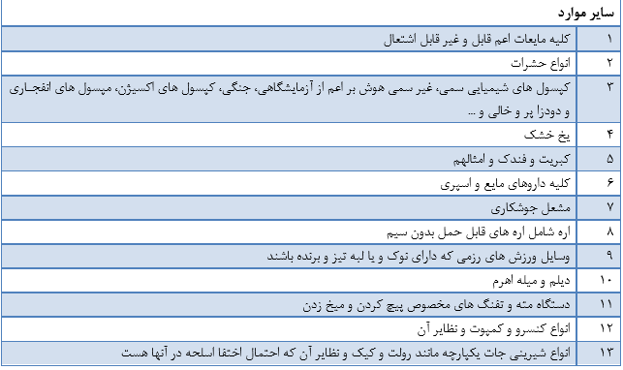
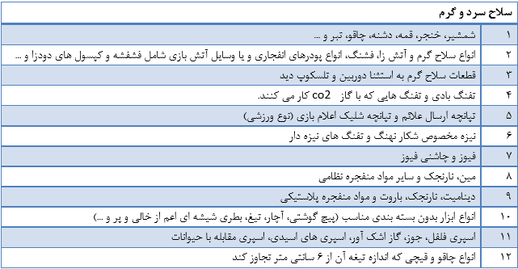
اقلام ممنوعه پستی

Slide 12
فهرست عناوین جرایم رایانه ای

Slide 13
آمار و اطلاعات
درصد متقاضیان حقیقی : % 78
درصد متقاضیان حقوقی : % 22
درصد پراکندگی جغرافیایی متقاضیان (سه استان برتر):
تهران : % 40
اصفهان : % 8
خراسان رضوی : % 8

Slide 14
منابع
http://www.ecommerce.gov.ir
http://www.mimt.gov.ir
نشانه‌ای نمادین است که منحصراً توسط مرکز توسعه تجارت الکترونیکی صادر شده و به کسب و کارهای مجازی (کسب و کار اینترنتی و موبایل) مجاز با هدف ساماندهی، احراز هویت و صلاحیت آنها اعطا می‌گردد؛ این نماد پس از بررسی درگاه (وب‌سایت) و احراز هویت و صلاحیت مالک (حقیقی یا حقوقی) آن برای مدت یک سال صادر می‌گردد.
http://enamad.ir/Forms/TRQ-005-01final.pdf
http://enamad.ir/request2.aspx
http://enamad.ir/Laws.aspx
http://www.web24.ir/article/266/%D8%A7%DB%8C%D9%86%D9%85%D8%A7%D8%AF-%D9%86%D9%85%D8%A7%D8%AF-%D8%A7%D8%B9%D8%AA%D9%85%D8%A7%D8%AF-%D8%A7%D9%84%DA%A9%D8%AA%D8%B1%D9%88%D9%86%DB%8C%DA%A9-%DA%86%DB%8C%D8%B3%D8%AA.aspx
http://sitedesign-co.com/%D9%85%D9%82%D8%A7%D9%84%D8%A7%D8%AA-%D8%B7%D8%B1%D8%A7%D8%AD%DB%8C-%D8%B3%D8%A7%DB%8C%D8%AA/%D8%B4%D8%B1%D8%A7%DB%8C%D8%B7-%DA%AF%D8%B1%D9%81%D8%AA%D9%86-e-%D9%86%D9%85%D8%A7%D8%AF-%DA%86%DB%8C%D8%B3%D8%AA

